Slide 1




MEDIUM-FI PROTOTYPE
Glen Frederik F. T 05211840000078
Laura Eveline A 05211840000116
Rahmatika J.P 05211840000138
Berlyan Permata S 05211840007005
KELOMPOK 7/ DPP D

Slide 2



Value Proporsition
KELOMPOK 7/ DPP D
Rakit Kuy menyediakan informasi mengenai rakit PC secara lengkap , mudah , dan kredibel sehinggap para pengguna dapat dengan mudah belajar mengenai PC dengan menggunakan fitur – fitur yang tersedia
Problem
Perakit PC yang kesulitan dalam belajar dan mencari informasi mengenai PC beserta komponen nya sehingga perlu mencari dari berbagai sumber untuk mendapat informasi yang diinginkan
Solution Overview
Rakit Kuy merupakan aplikasi mobile yang menyediakan informasi mengenai PC secara lengkap yang dapat diakses siapa saja untuk memudahkan dalam melakukan rakit PC
03

Slide 3


Tasks
01
Taks 1 : (Simple) Mencari forum
User mencari forum unuk berdiskusi dengan sesama pengguna rakit PC untuk berdiskusi
02
Task 2 :(Moderate) Mencari Informasi dan Benchmark Produk
User mencari informasi mengenai komponen PC dan melakukan benchmark untuk membandingkan keunggunlan dua barang yang sejenis
03
Task 3 : (Kompleks) Simulasi Produk
User melakukan percobaan menyusun komponen yang diinginkan untuk melihat visualisasi, peforma, dan harga dari PC

Slide 4




Revised Interface Design?

Slide 5
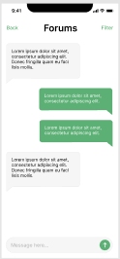
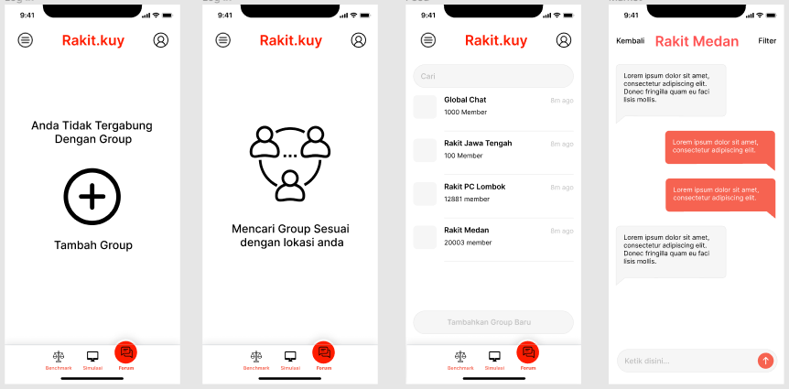
Major Change #1
01

Slide 6

Before
Pada design sebelumnya masih sederhana dan kurang dalam pengalaman penggunanya sehingga perlu ditambahkan pengalaman baru
Revised
Setalah direvisi terdapat halaman penambahan group selain itu adanya pencarian group sesuai dengan wilayah tempat tinggal dan penambahan group baru yang

Slide 7
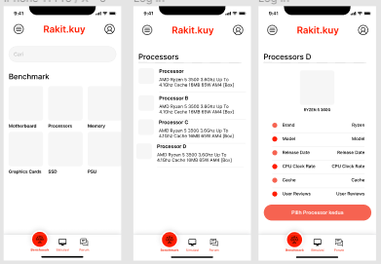
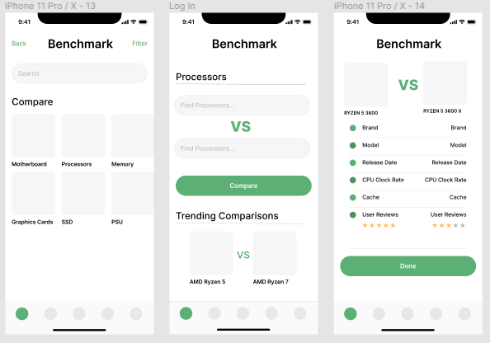
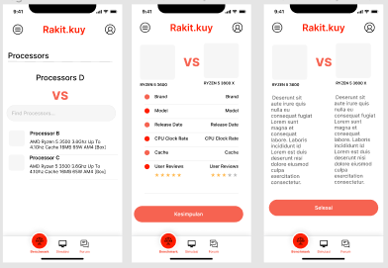
Major Change #2
02

Slide 8

Before
Pada design sebelumnya proses hanya dilakukan 3 step dan tidak spesifik
Revised
Setelah direvisi terdapat pilihan tombol processor kedua selain itu terdapat tombol kesimpulan yang digunakan untuk menjelaskan kedua processor

Slide 9
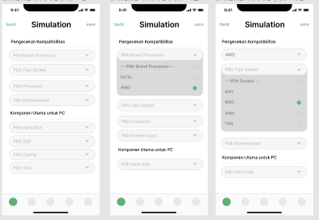
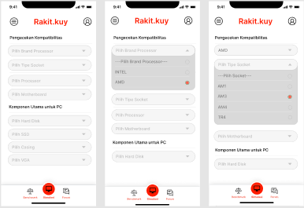
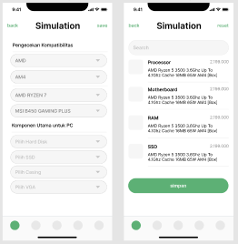
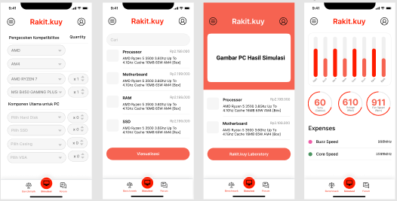
Major Change #3
03

Slide 10

Before
Pada design sebelumnya step simulasi masi sederhana dan belum spesifik
Revised
Setelah direvisi terdapat tombol visualisasi yang membawa user kedalam hasil gambar simulasi PC selanjutnya terdapat tambahn fitur Rakit.kuy laboratory yang digunakan untuk mengukur perfoma pada PC

Slide 11
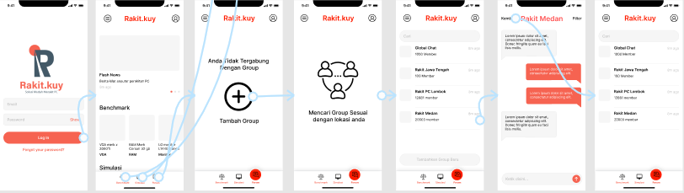
Med-Fi Prototype : Task #1 Flow

Slide 12
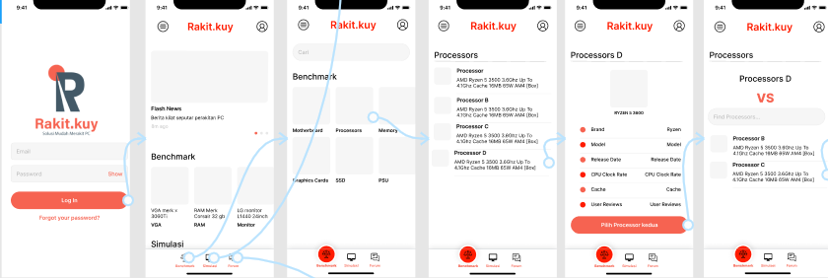
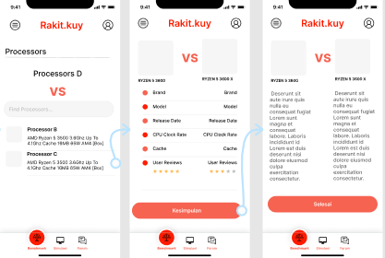
Med-Fi Prototype : Task #2 Flow

Slide 13
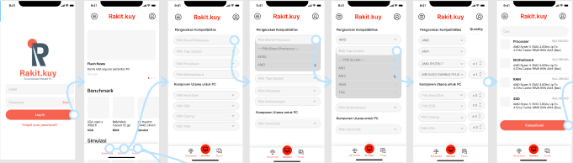
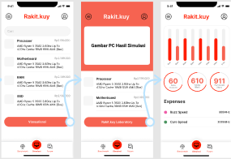
Med-Fi Prototype : Task #3 Flow

Slide 14


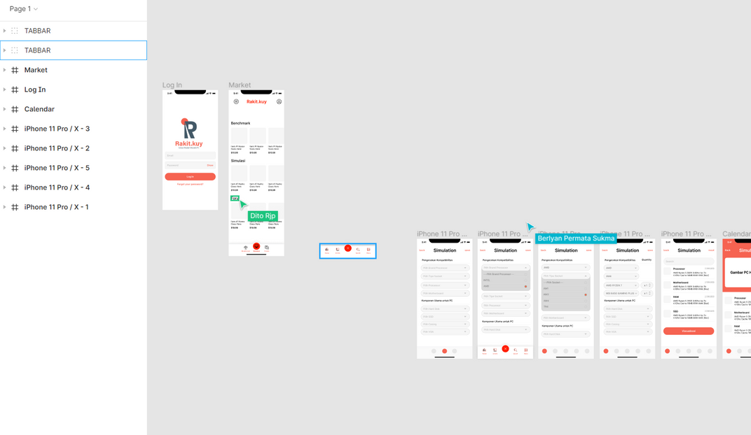
Prototype Overview
KEMUDAHAN
Figma sangat membantu dalam melakukan pekerjaan Bersama karena dapat berkolaborasi
Pilihan design yang diberikan beragam sehingga menghasilkan ide yang lebih dalam melakukan design prototipe
TOOLS : FIGMA
KESULITAN
Karena masih baru memakai figma , masih terdapat kesulitan untuk memakainya
Layer bertumpuk – tumpuk

Slide 15
Wizard Of Oz Technique & Hard-Coded Features
Ketika user melakukan pencarian group user harus menekan layer untuk langsung dapat menemukan group chat yang direkomendasikan . dimana kami ingin memberikan efektifias pengguna dengan melakukan pencarian group dengan cepat
Kita melakukan hard coded pada 3 fitur utama rakitkuy Simulasi dengan memberikan tombol rakit.kuy laboratory dimana user dapat melihat peforma dari PC yang dibuat dan pada fitur benchmark dimana user dapat diberikan kesimpulan mengenai peforma kedua PC dan pada fitur forum chat dimana user diberikan pengalaman seakan sedang mencari group chat.

Slide 16

LINK PROTOTYPE
https://www.figma.com/file/mv5bElrxpWgpULuKnylCWS/simulasi-ver-2?node-id=0%3A1

Slide 17


Thank You

